Slide 1
Турбота про здоров’я.Медицина. Аптеки.Спорт.Як колись проводили вільний час.

Slide 2
Девіз уроку:
Бережи здоров’я змалку
Бо хазяїн тіла - ти.
Щоб життя прожити довге,
Себе треба берегти.
В.Стебенєв

Slide 3
Мав здоров’я – не беріг,
А тепер надовго зліг…
І лежить собі зітхає,
Не живе і не вмирає.
І скрутився, наче ріг
Бо здоров’я не беріг.
Попробуємо допомогти.
Мозковий штурм «Здоров’я - це…»
· Кажіть усе, що спаде вам на думку.
· Не обговорюйте і не критикуйте висловлювань інших.
· Можна повторювати ідеї, запропоновані кимось іншим.
· Розширення запропонованої ідеї заохочується.

Slide 4
Що таке здоров’я?
Здоров'я — це стан нормального, гармонічного функціонування всіх неушкоджених органів і систем не тільки за звичайних умов, але й під час фізичних і психічних навантажень.

Slide 5
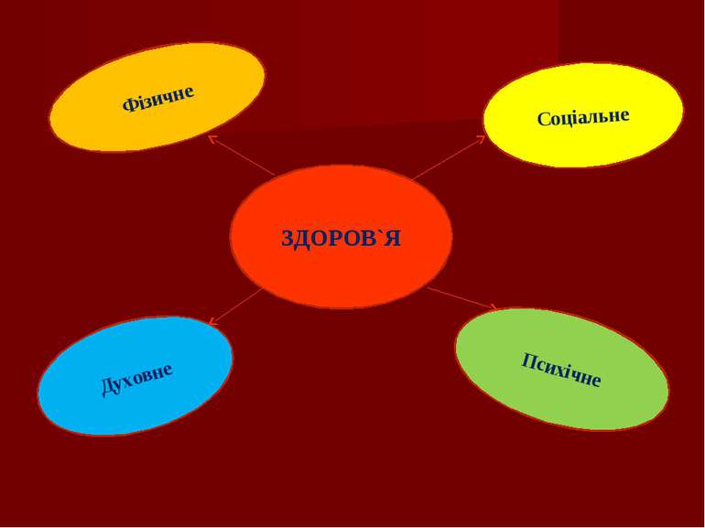

Slide 6
Фізичне здоров’я — це нормальне функціонування неушкоджених тканин і органів і як наслідок відсутність хворобливих відчуттів.
Психічно здорова людина має світлий розум, гарний настрій, пам’ять і сон. Поняття психічного та фізичного здоров’я тісно взаємопов’язані.

Slide 7


Slide 8


Slide 9
Правила харчування.
1. Їсти потрібно 4 рази на день і в той самий час (буде гарний апетит і їжа
краще засвоюється).
2. Їжу треба добре пережовувати.
3. Під час їжі не розмовляй (знижує апетит).
4. Їжа повинна бути різноманітною.
5. Не переїдай! Вставай із-за столу з деяким відчуттям голоду.
6. Побільше вживати овочів і фруктів (Овочі і фрукти вживати свіжі, у
консервованих менше вітамінів).

Slide 10
ЗАПАМ’ЯТАЙ!!!
Правила здорового способу життя:
дотримувати правильного режиму дня;
правильно харчуватися;
займатися фізичними вправами;
дотримувати гігієнічних норм;
чергувати працю й відпочи­нок;
уникати шкідливих звичок — паління, вживання алкоголю та наркотиків.
Важливим чинником фізичного та психічного здоров’я є оптимістичний погляд на життя, впевненість у своїх силах, гарний настрій і душевна рівновага.

Slide 11
Гра « Так чи ні»:
- Що ти робиш для того, аби бути здоровим?
· Щоденно роблю зарядку;
· Допізна переглядаю телепередачі;
· Відпочиваю на свіжому повітрі;
· Ввічливо спілкуюся з людьми;
· Сперечаюсь з друзями, батьками;
· Не чищу зуби;
· Читаю лежачи;
· Вчасно їм;
· Намагаюсь робити добрі вчинки;
· Не провітрюю кімнату;
· Дотримуюсь режиму дня.

Slide 12
Медици́на — галузь наукової та практичної діяльності, що вивчає нормальні та патологічні процеси в організмі людини, різноманітні захворювання, патологічні стани, методи їх лікування, запобігання та зміцнення здоров'я людини.

Slide 13
Спорт (походить від давньофранцузьського фр. disport — «дозвілля», «розвага») — організована за певними правилами діяльність людей, що полягає в зіставленні їхніх фізичних та інтелектуальних здібностей. Спорт — це змагання за певними правилами, зазвичай це специфічний вид фізичної або інтелектуальної активності, яку здійснюють з метою змагання, а також поліпшення здоров'я, отримання морального і матеріального
задоволення, прагненнядо удосконалення
і слави, покращення навичок.

Slide 14
Право на здоров’я
Здоровий спосіб життя
Охорона здоров’я
Екологія
Квітка здоров’я
Бажання бути здоровим
Генетична схильність

Slide 15
Здоровий спосіб життя (скорочено «ЗСЖ») —
означає розумне використання свого життєвого потенціалу, а також дотримання науково обґрунтованих рекомендацій Всесвітньої організації охорони здоров'я.

